Slide 1
Sentymentalna podróż w czasie
TRADYCJE INTERNACKIE

Slide 2
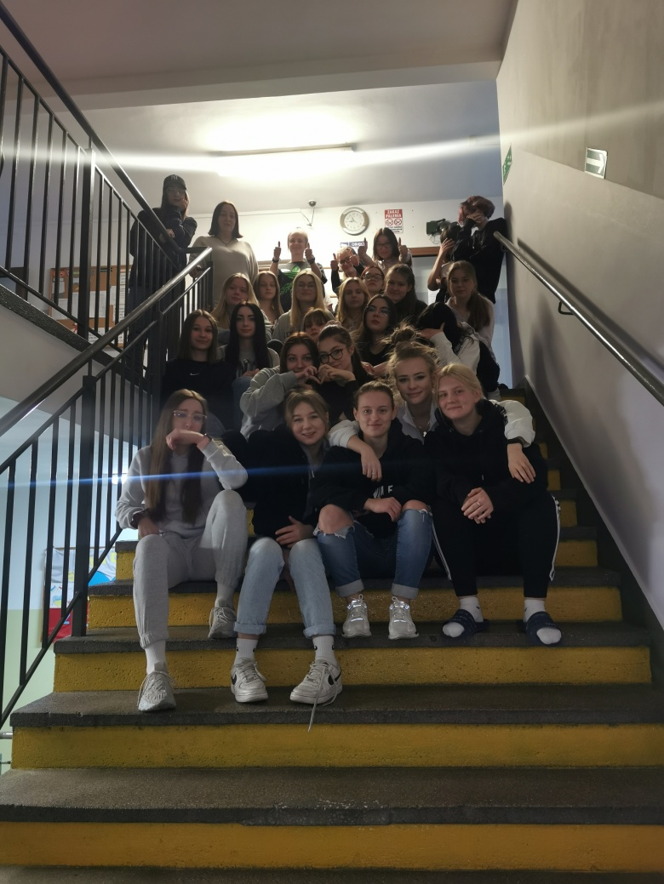
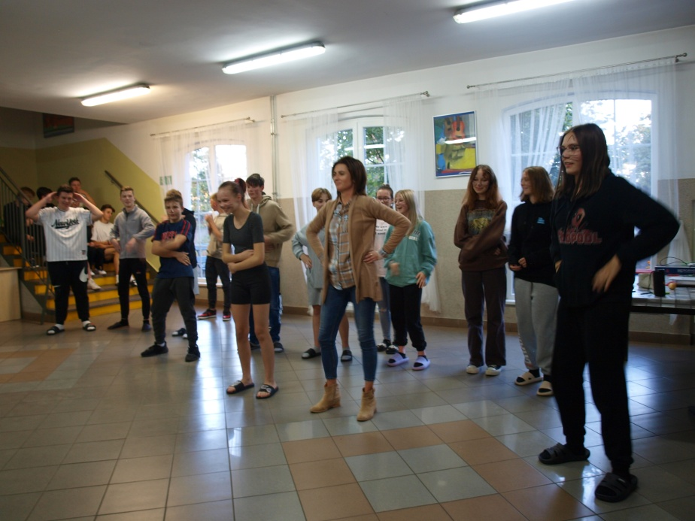
…bo najważniejsza jest fajna atmosfera

Slide 3
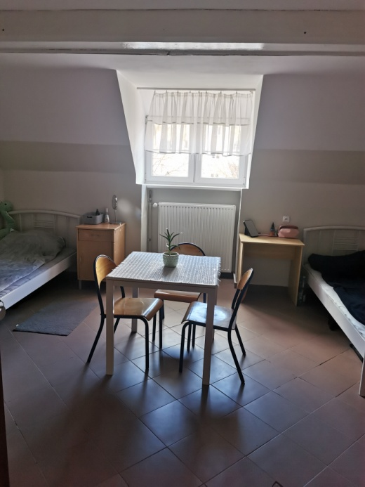
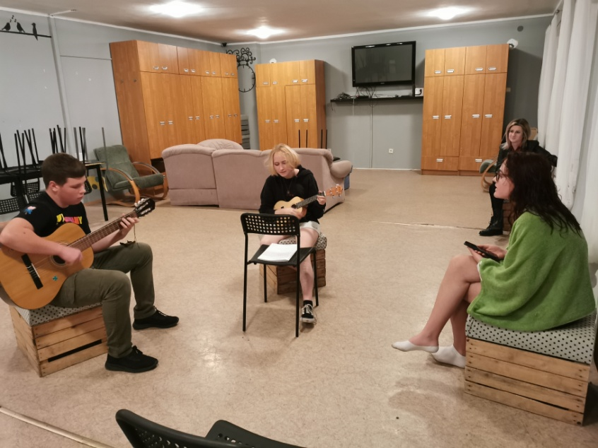
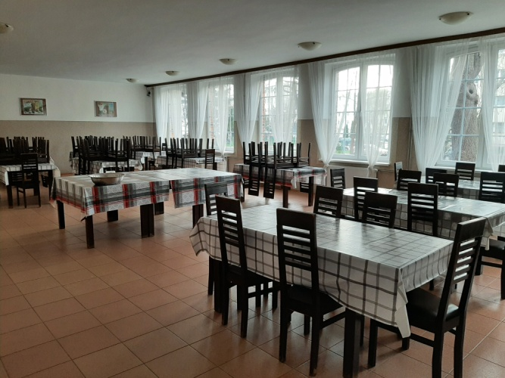
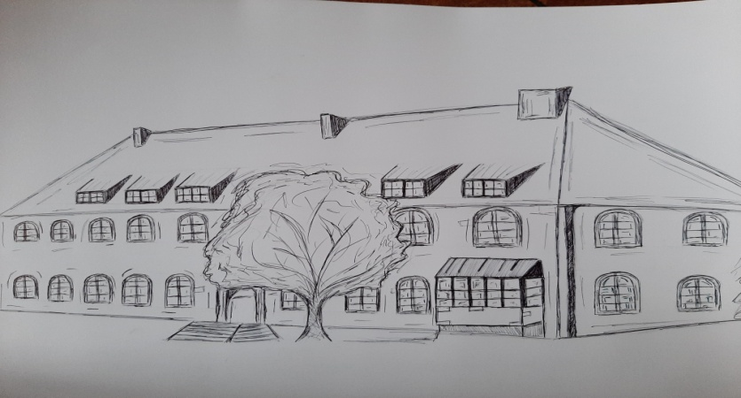
Internat – drugi dom

Slide 4
OTRZĘSINY INTERNACKIE
Każdego roku szkolnego otrzęsiny internackie stają się szczególnym wydarzeniem. Inspiracje i pomysły do imprezy są autorstwa starszych mieszkańców, którzy z zaangażowaniem bawią się z młodszymi koleżankami i kolegami. Uroczystość mocno integruje całą społeczność internatu, pozwala zaadaptować się do nowego otoczenia i bezboleśnie przejść inicjację do internackiej braci...

Slide 5
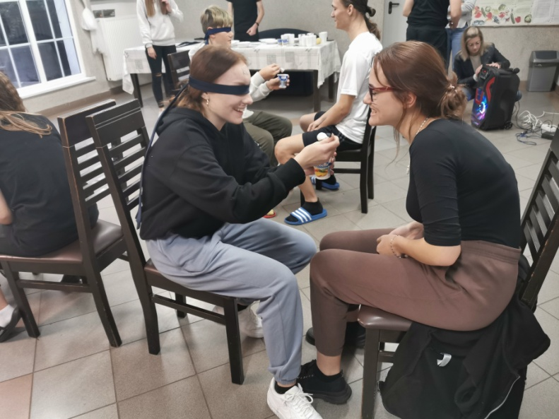
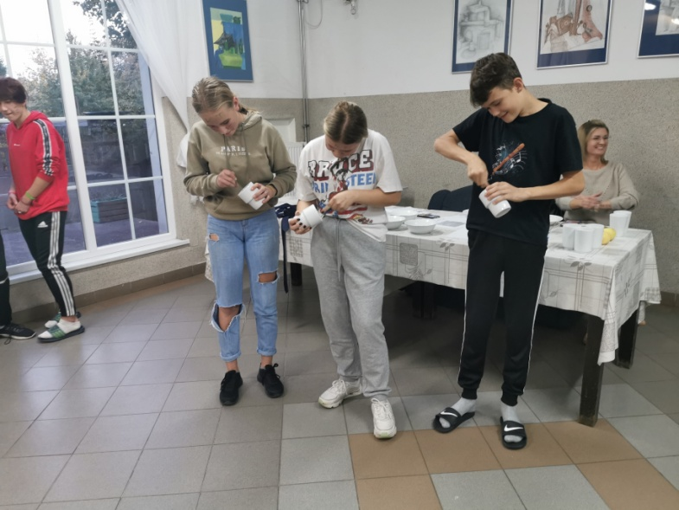
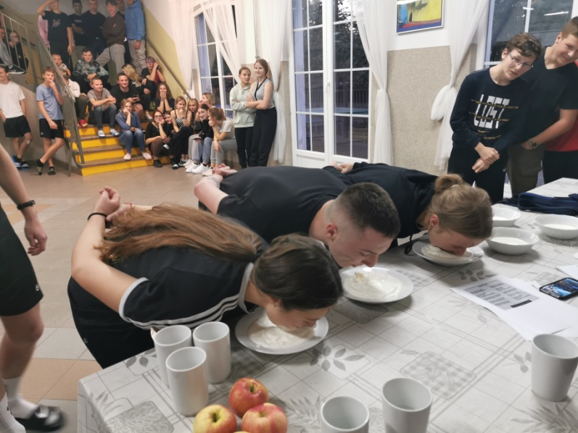

Slide 6
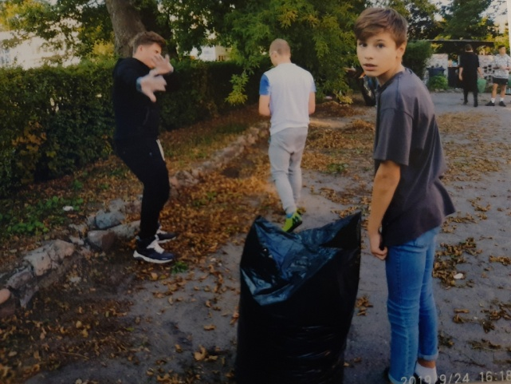
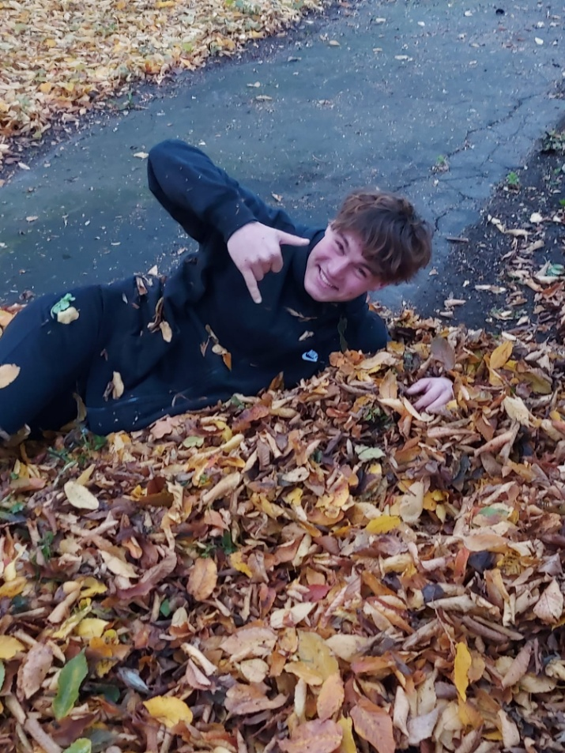
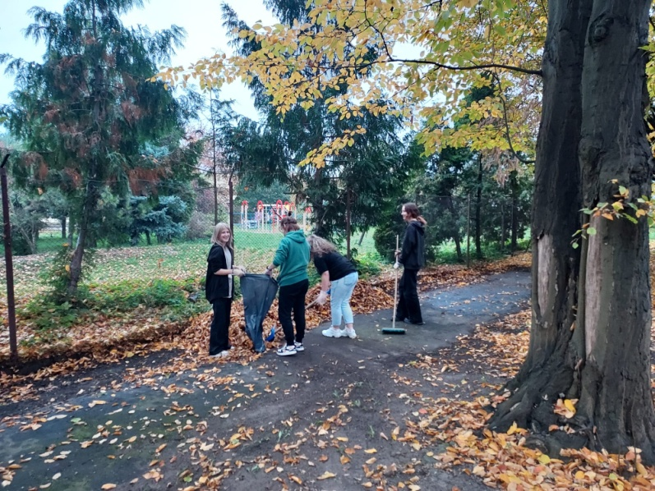
Wspólnie sprzątamy świat

Slide 7
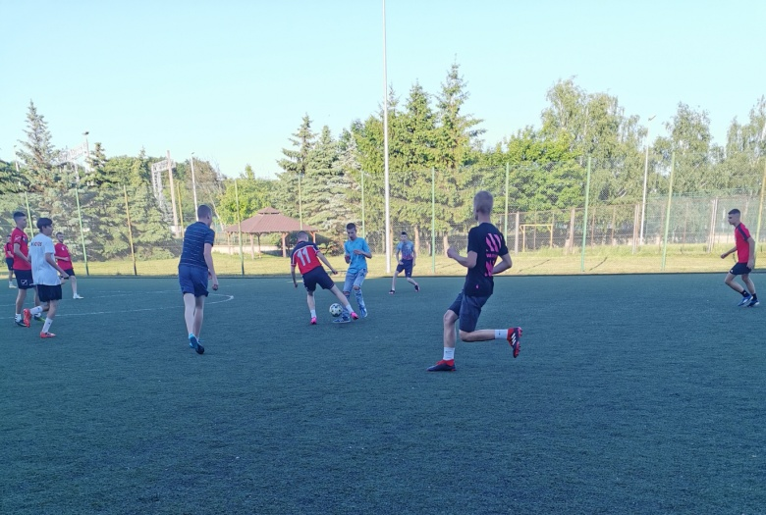
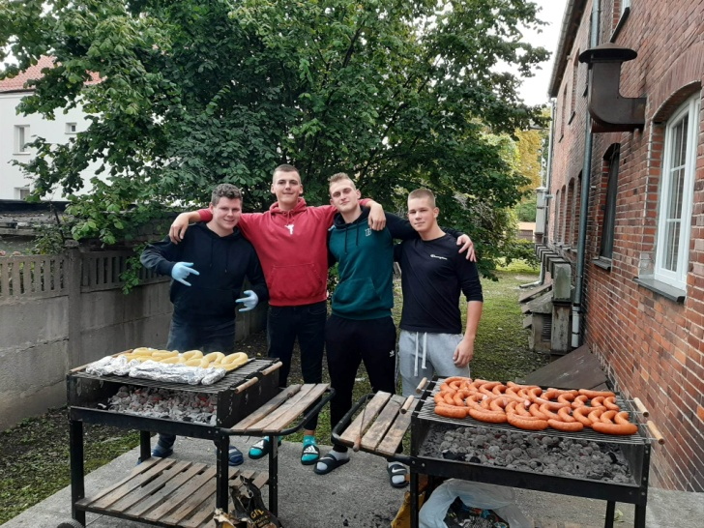
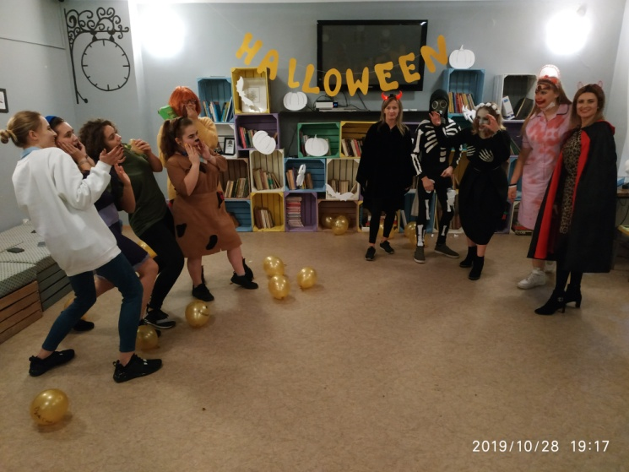
INTEGRACJA

Slide 8
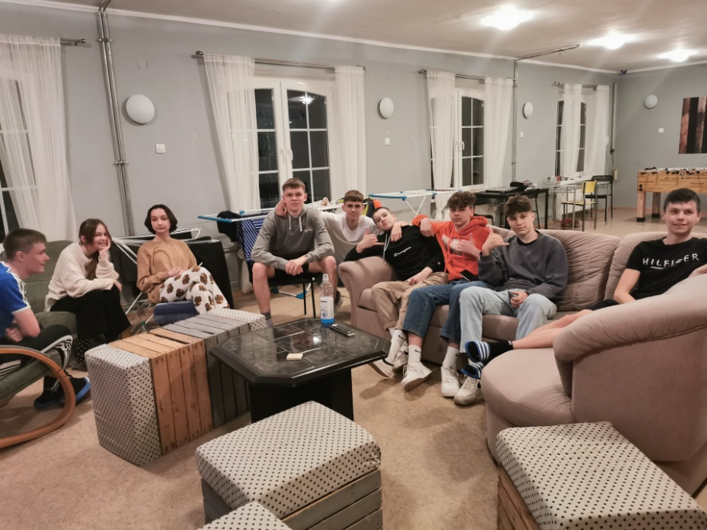
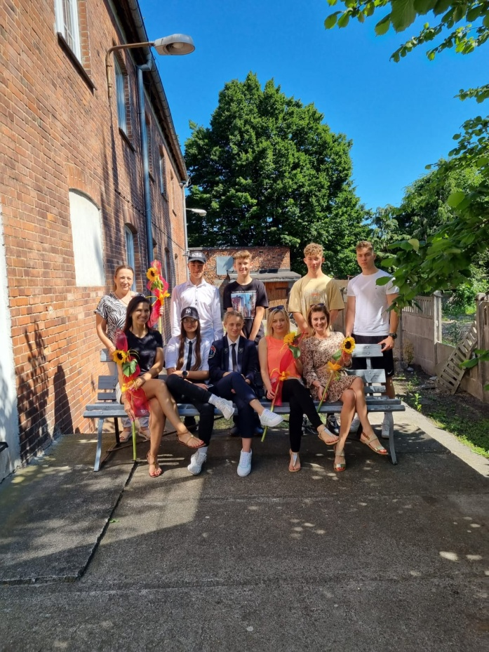
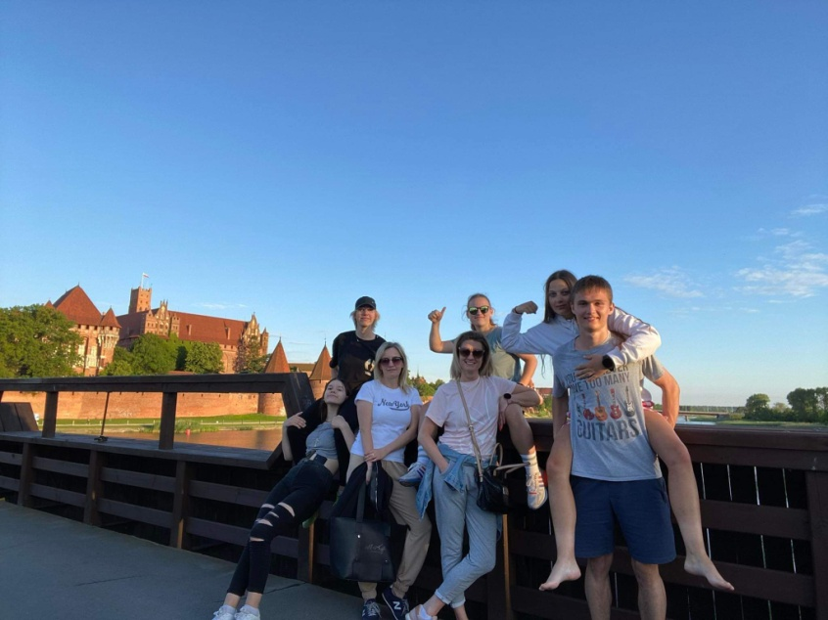

Slide 9
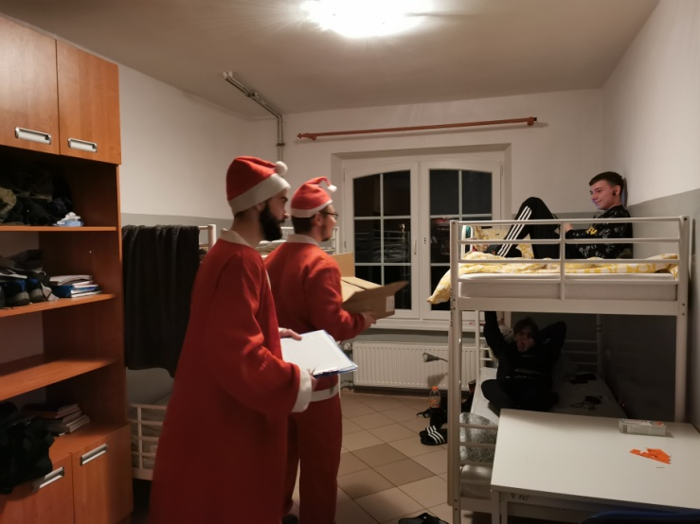
Mikołajki

Slide 10
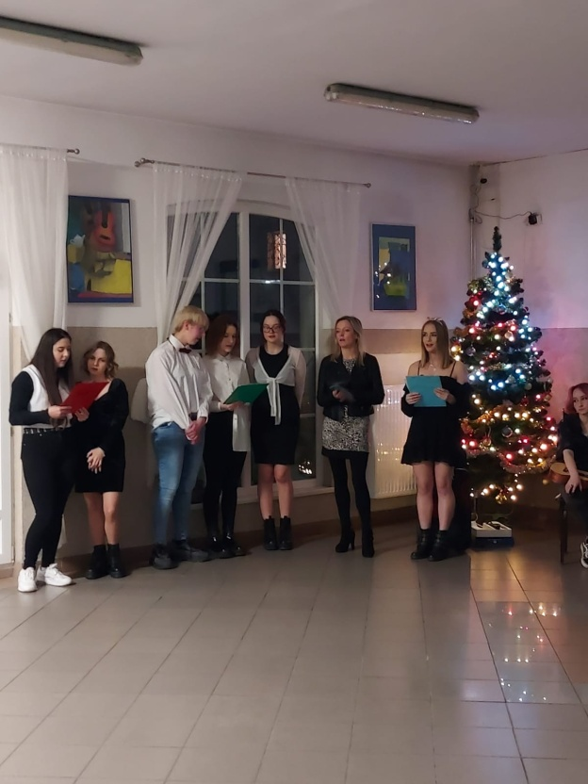
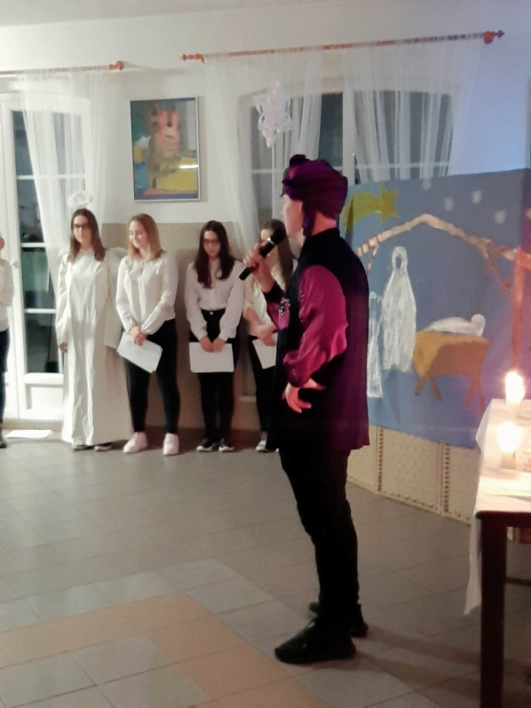
Jasełka i wigilia

Slide 11
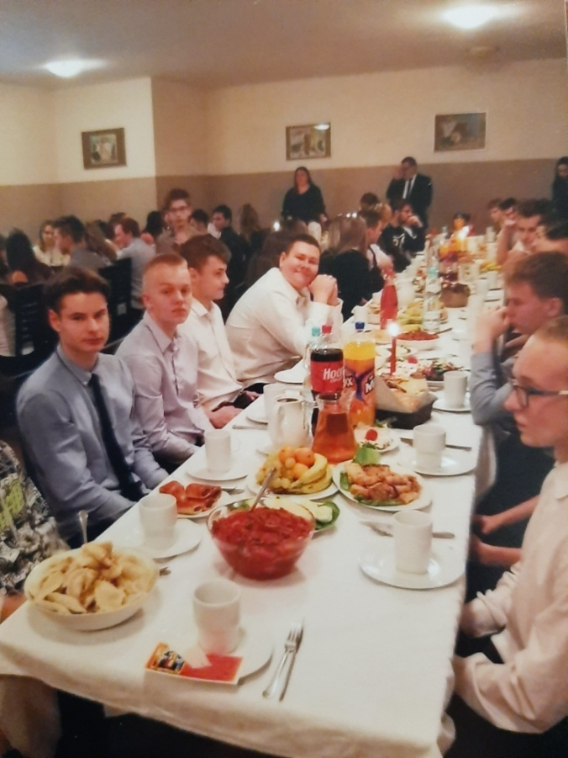
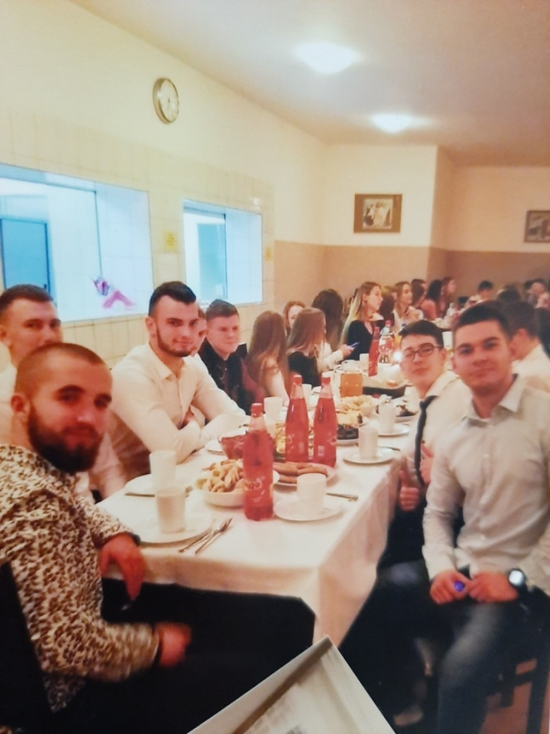
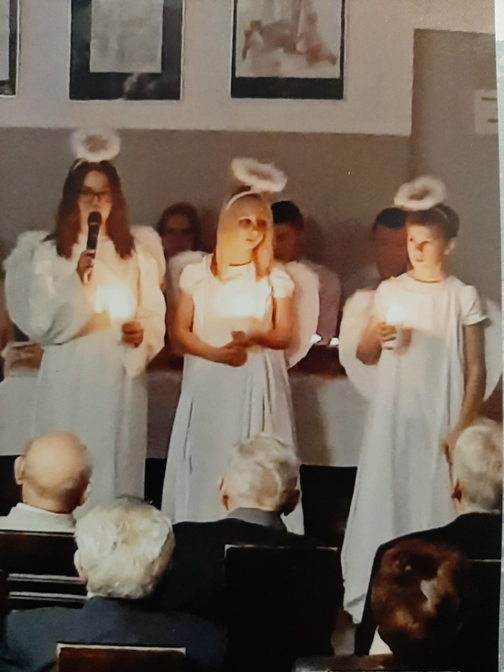

Slide 12
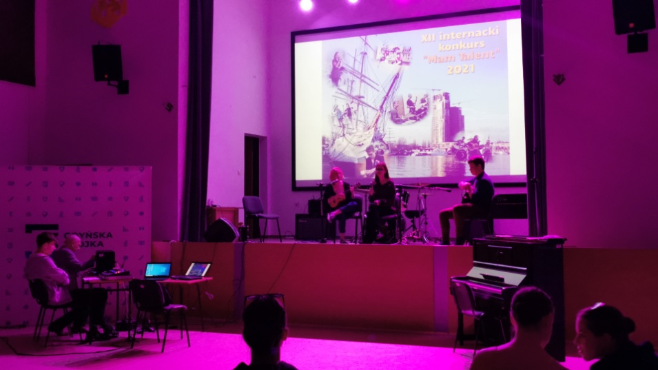
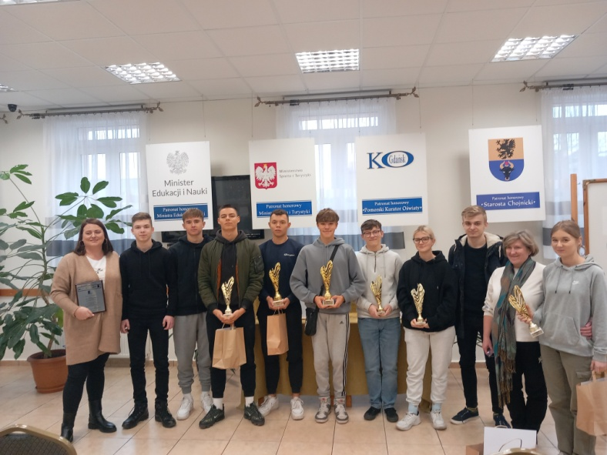
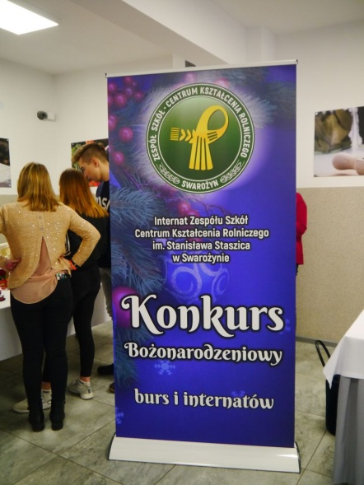
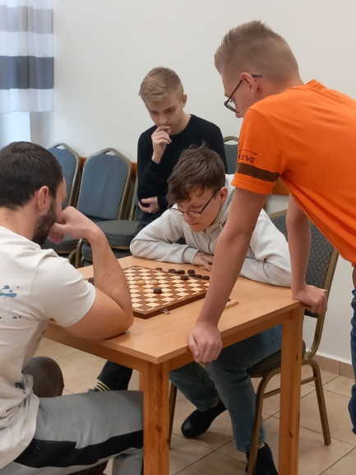
Bierzemy udział w konkursach i rozgrywkach międzyinternackich

Slide 13
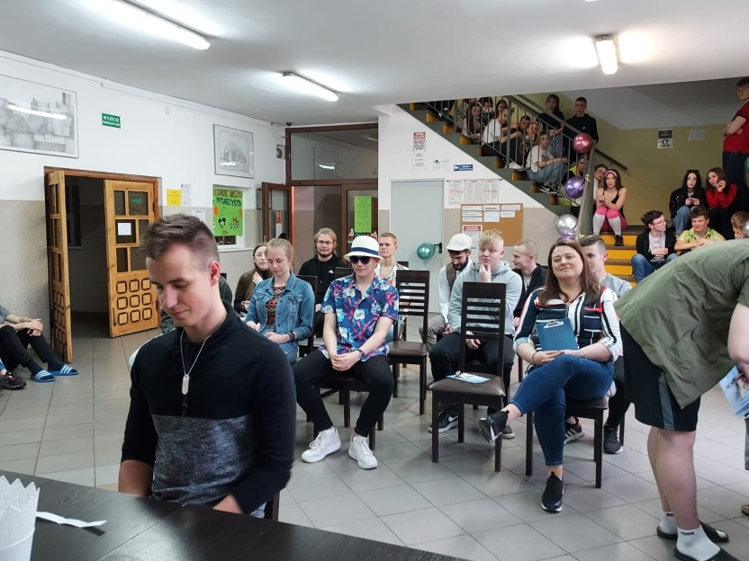
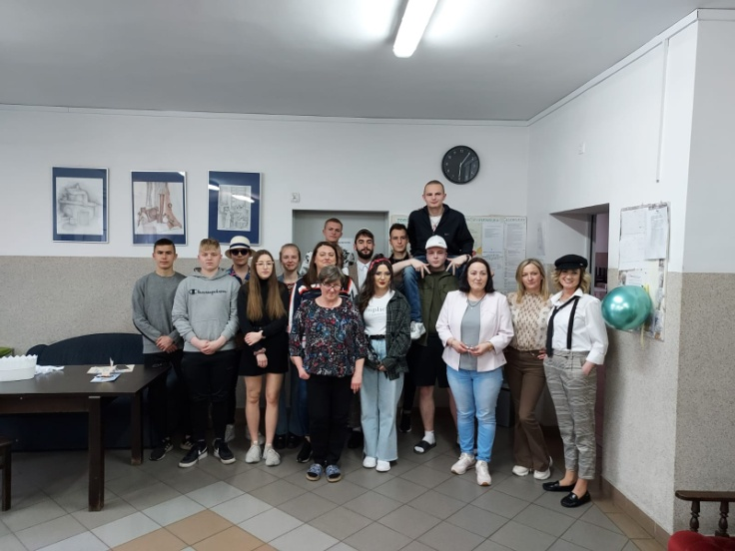
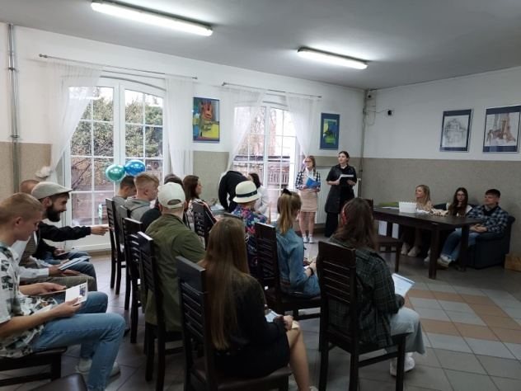
Pożegnanie maturzystów

Slide 14
Zapraszamy do zamieszkania w Internacie ZST w Malborku

Slide 15
Nadchodzi moment, w którym zaczyna się nowy etap w Twoim życiu. Rozpoczynasz naukę w nowej szkole i w nowym mieście…

Slide 16
Przed Tobą wiele wyzwań i niezapomnianych chwil…

Slide 17
Internat na kilka lat stanie się Twoim drugim domem, miejscem, w którym będziesz doskonalić swoje umiejętności i zdolności, spędzać czas wolny i odpoczywać…

Slide 18
Miejscem, w którym poznasz wielu wspaniałych, wartościowych i ciekawych ludzi…

Slide 19
Zapraszamy Was serdecznie!
Wszystkie informacje dostępne są na stronie internetowej szkoły w zakładce INTERNAT

